Slide 1
Netzwerkflussproblem

Slide 2


Slide 3
Gliederung
Einführung in das Thema
Theoretische Grundlagen
Anwendungen
Aufgabenstellung
Implementierung
Herangehensweise
Einführung in den Code
Präsentation des Ergebnisses
Fazit

Slide 4
Gliederung
Einführung in das Thema
Theoretische Grundlagen
Anwendungen
Aufgabenstellung
Implementierung
Herangehensweise
Einführung in den Code
Präsentation des Ergebnisses
Fazit

Slide 5
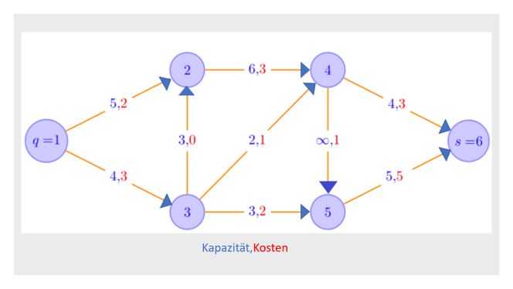
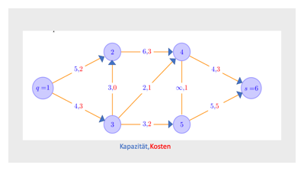
Einführung

Slide 6
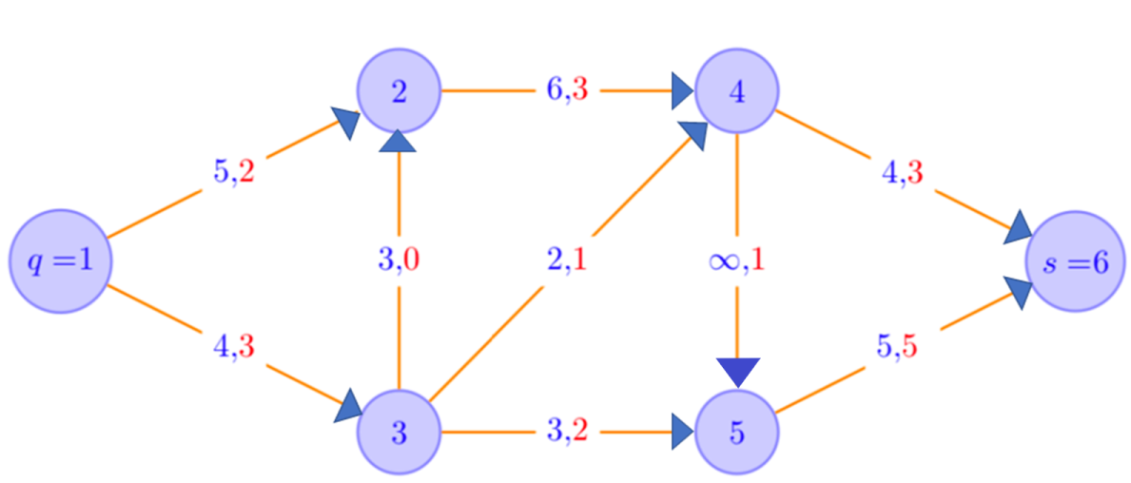
Kapazität,Kosten

Slide 7
Grundlagen - Netzwerkfluss-problem
Ein Netzwerk ist ein endlich gerichteter Graph ohne Mehrfachkanten
Spiegelt Transportweg wieder
Von Startpunkt q zu Endpunkt s
Knoten = Zwischenstationen
Kanten = direkten Verbindungen
Kapazitätsfunktion
Kostenfunktion

Slide 8
Netzwerk
N = (G, c, k, q, s)
Graph
G = (V,E)
Knoten
v ∈ V(G), wobei q,s ∈ V
Kanten
e ∈ E(G)
e = (v,w), wobei v,w ∈ V(G)
Kapazität
c(e) > 0
Kosten
k(e) >= 0

Slide 9
Anwendungen
Beispiele:
Routenplanung
Kommunikationsnetzwerke
Gantt-Diagramme zur Ablaufplanung
Notes:
Komm:
Knoten = Telefone, Modems, Server, etc.; Kanten = Datenleitung
Gantt:
Knoten = Abschnitte des Projektes; Kanten = Abhängigkeiten zw. Abschnitte

Slide 10
Gliederung
Einführung in das Thema
Theoretische Grundlagen
Anwendungen
Aufgabenstellung
Implementierung
Herangehensweise
Einführung in den Code
Präsentation des Ergebnisses
Fazit

Slide 11
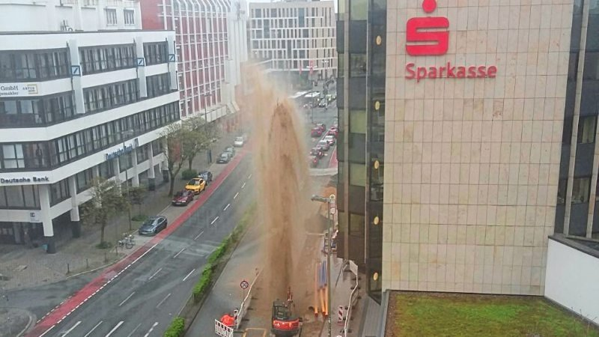
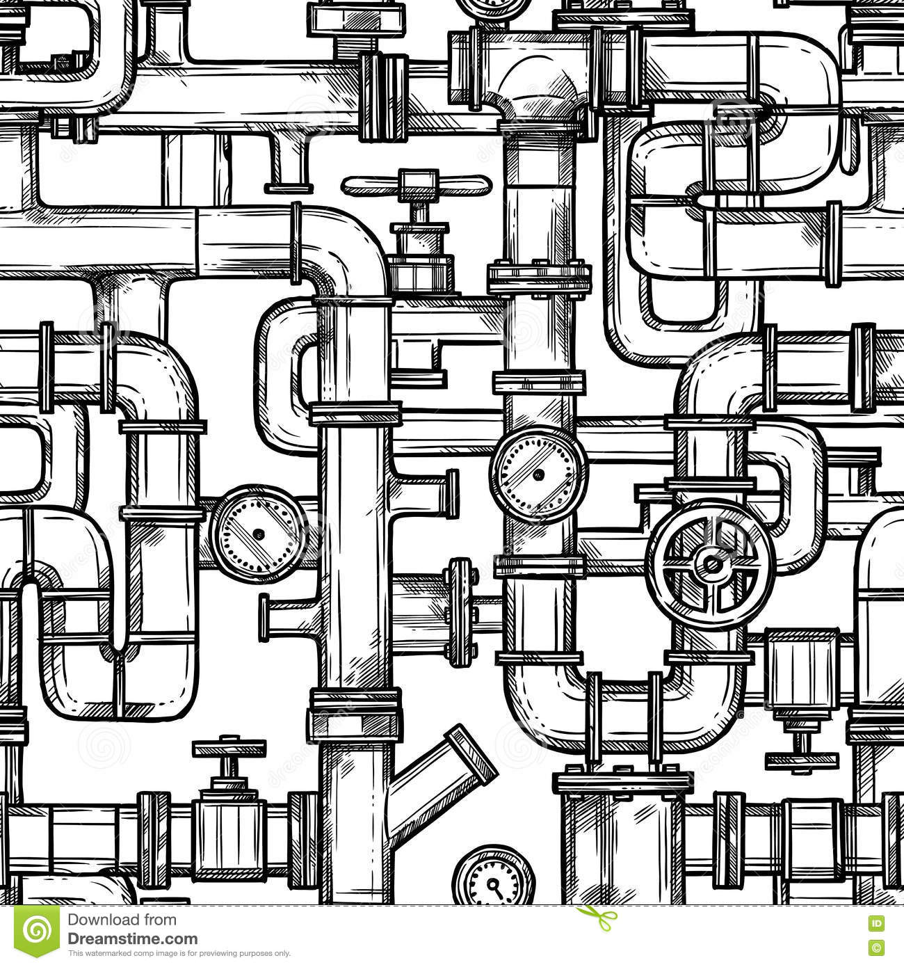
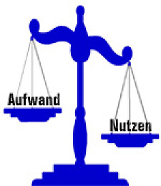

Slide 12
Ziel
2 Ziele:
Die transportierte Menge soll maximiert werden
-> Maximaler Fluss ()
Eine bestimmte Menge zu minimalen Transportkosten
-> Transportkosten Problem

Slide 13
Gliederung
Einführung in das Thema
Theoretische Grundlagen
Anwendungen
Aufgabenstellung
Implementierung
Herangehensweise
Einführung in den Code
Präsentation des Ergebnisses
Fazit

Slide 14
Herangehens-weise
Maximaler Fluss
Transportkosten Problem

Slide 15
Minimalekosten mit Kapazitätsbegrenzung

Slide 16
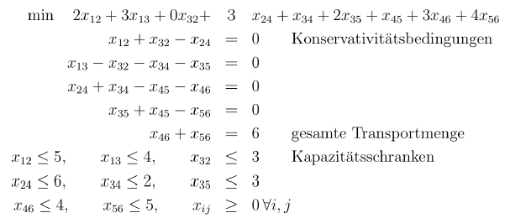

Slide 18
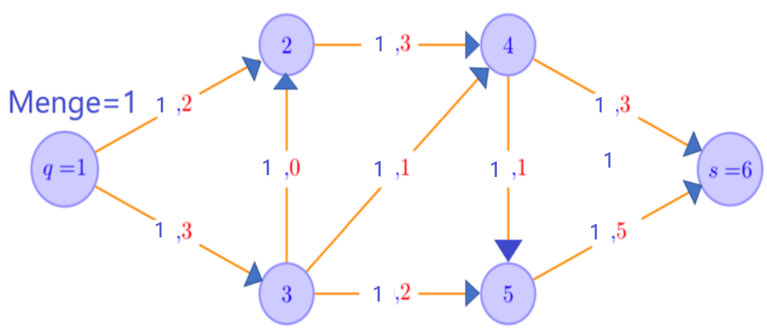
Minimalekosten ohne Kapazitätsbegrenzung

Slide 19
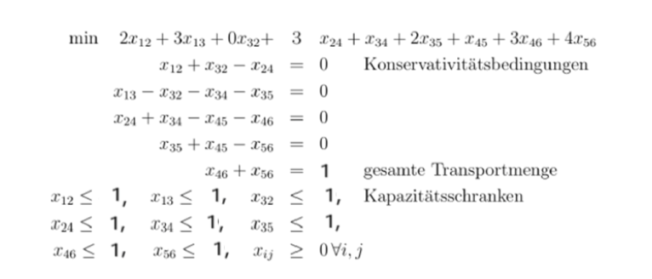

Slide 20
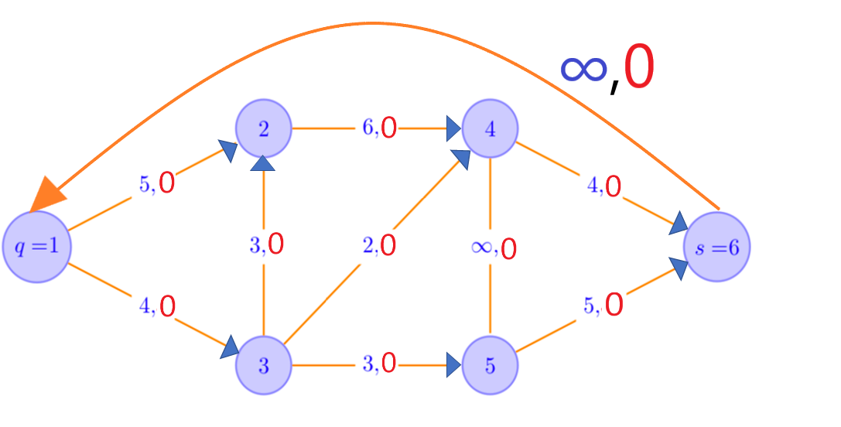
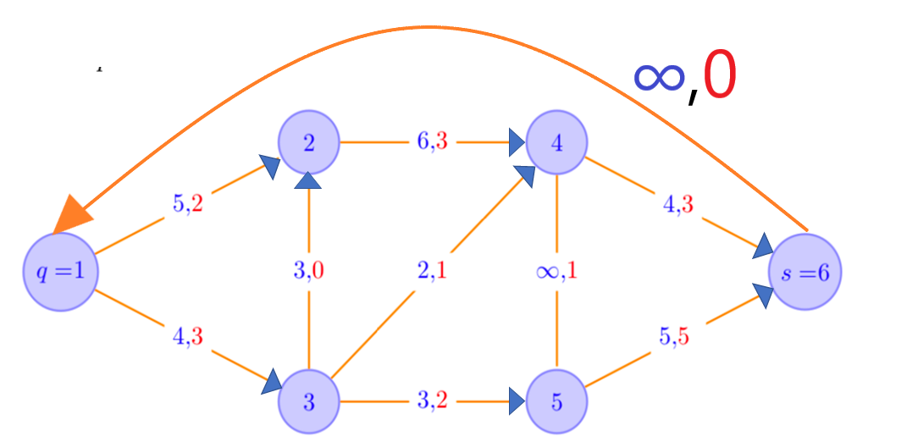
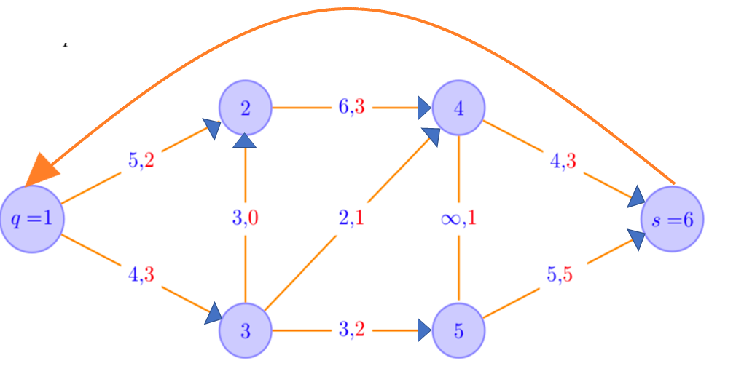
Maximaler Fluss

Slide 21
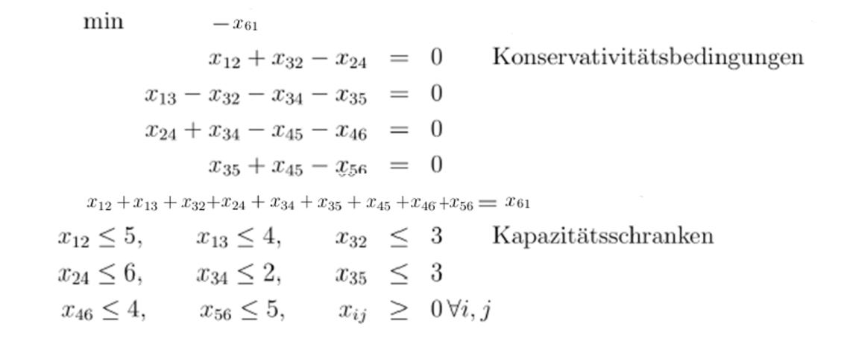

Slide 22
Gliederung
Einführung in das Thema
Theoretische Grundlagen
Anwendungen
Aufgabenstellung
Implementierung
Herangehensweise
Einführung in den Code
Präsentation des Ergebnisses
Fazit

Slide 23
Einführung in den Code
Erster Überblick über den Code
Neuer Knoten hinzufügen
Ein Beispielfunktion (max. Fluss)

Slide 24
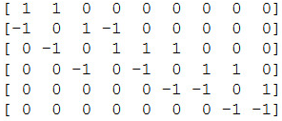
Inzidenzmatrix
-1 = von B nach A
1 = von A nach B
0 = Keine Verbindung

Slide 25
Was brauchen wir?
Anzahl der Kanten
Anzahl der Knoten
Eine Inzidenz Matrix
Einen Vektor gegen den wir optimieren ( c )
Eine Vektor zur Überprüfung ( b )
Lower- und Upper-Bound ( lb, ub )
Ax = b

Slide 26

Der Code

Slide 27
Gliederung
Einführung in das Thema
Theoretische Grundlagen
Anwendungen
Aufgabenstellung
Implementierung
Herangehensweise
Einführung in den Code
Präsentation des Ergebnisses
Fazit

Slide 28
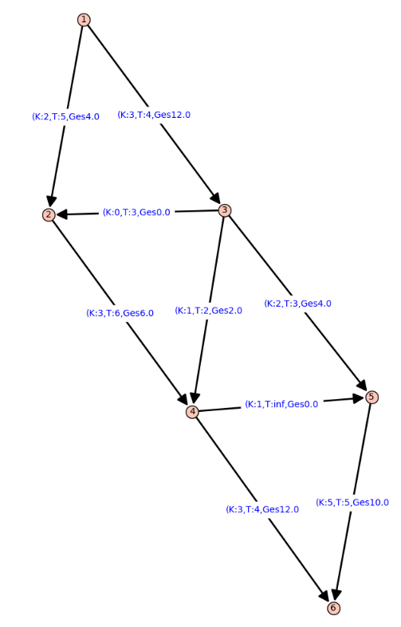
Quelle
Minimale Kosten mit Kapazitätsbeschränkung
Senke

Slide 29
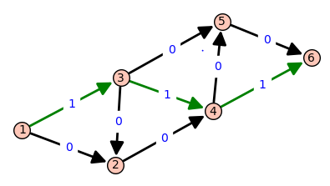
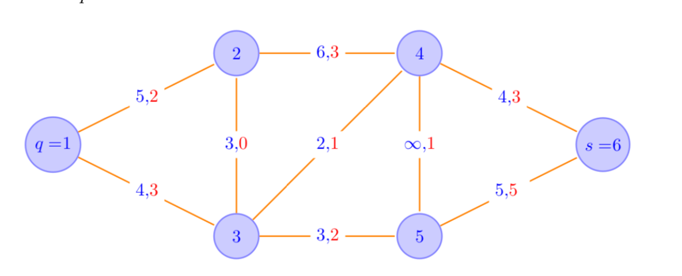
Minimale Kosten ohne Kapazitätsbeschränkung
Senke
Quelle

Slide 30
Fazit
Ist ein Problem mit realem Bezug
Ein echtes Alltagsproblem
Wird herangezogen um andere Probleme zu lösen
Verbindet viele interessante Teilgebiete der Mathematik (Lineare Algebra, Operation Research, ..)

Slide 31

Zeit für Fragen

Slide 32
Quellen
http://page.mi.fu-berlin.de/alt/vorlesungen/sem0809/folien-polcwiartek.pdf
https://www.net.in.tum.de/fileadmin/TUM/NET/NET-2012-04-1/NET-2012-04-1_05.pdf
https://www-m9.ma.tum.de/Allgemeines/GraphAlgorithmen
https://www.youtube.com/watch?v=wJyWDCOPGpA
http://www.informatikseite.de/algorithmen/node18.php
http://www.mi.fu-berlin.de/wiki/pub/Main/GunnarKlauP1winter0708/discMath_klau_maxflow.pdf
https://www.lis.bremen.de/fastmedia/12/thumbnails/aufwand%20nutzen.jpg.38419.jpg
https://www.lis.bremen.de/fastmedia/12/thumbnails/aufwand%20nutzen.jpg.38419.jpg
http://num.math.uni-goettingen.de/schoebel/vorlesung/quantitative
https://smart--grid.net/cours-lessons-theory/max-flow-problem/
http://www.optiv.de/Methoden/GraphOpt/GraphOpt.pdf
http://www.leda-tutorial.org/de/offiziell/ch05s03s04.html
https://riverglennapts.com/matrix/576-what-is-incidence-matrix.html
https://www.matheplanet.com/matheplanet/nuke/html/viewtopic.php?topic=118296

Slide 33
Vielen Dank für eure Aufmerksamkeit!

